Slide 1
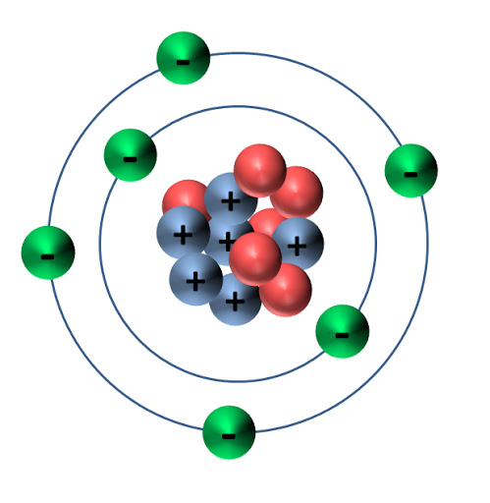
F I Z I K A
6-sinf
MAVZU: JAMIYAT RIVOJLANISHIDA FIZIKANING AHAMIYATI. O‘ZBEKISTONDA FIZIKA TARAQQIYOTI
O‘qituvchi: Hamidova Zaynura Ramazanovna

Slide 2
O‘TILGAN MAVZUNI TAKRORLASH
Fizik diktant
Fizika grekcha so‘zdan olingan bo‘lib, “…….” degan ma’noni bildiradi. Fizika haqidagi dastlabki ma’lumotlarni birinchi bor kitob shaklida ………………………bayon etgan. Fizika qonunlarini harbiy texnikada keng qo‘llagan olimlardan biri …………………edi. Polyak olimi
N. Kopernik birinchi bo‘lib ……………………to‘g‘ri talqin qilib berdi.

Slide 3
O‘TILGAN MAVZUNI TAKRORLASH
Fizik diktant
Fizika grekcha so‘zdan olingan bo‘lib, “tabiat” degan ma’noni bildiradi. Fizika haqidagi dastlabki ma’lumotlarni birinchi bor kitob shaklida qadimgi yunon mutafakkiri Aristotel bayon etgan. Fizika qonunlarini harbiy texnikada keng qo‘llagan olimlardan biri Arximed edi. Polyak olimi N. Kopernik birinchi bo‘lib Quyosh sistemasining tuzilishini to‘g‘ri talqin qilib berdi.

Slide 4
TAKRORLASH
Hodisalar deb nimaga aytiladi?
Atrofdagi jismlar va moddalar bilan sodir bo‘ladigan o‘zgarishlarga hodisalar deyiladi.

Slide 5
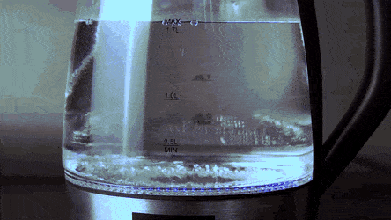
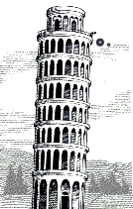
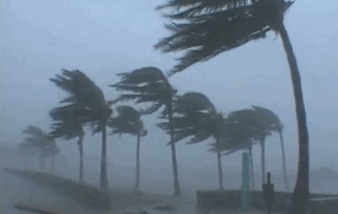
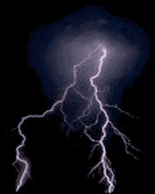
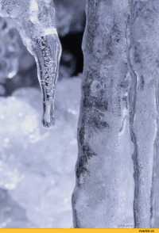
Hodisalar ikki xil bo‘ladi
Tabiat hodisalari
Fizik hodisalar

Slide 6
QADIMDA YASHAGAN ODAMLAR

Slide 7
FIZIKA TARAQQIYOTI
Hozirgi kunda, O‘zbekiston Respublikasi Fanlar akademiyasining Ulug‘bek nomidagi Astranomiya instituti, Akademik S.A. Azimov nomidagi ”Fizika- Quyosh” IICHB qoshidagi Fizika-texnika instituti va Materialshunoslik instituti, G‘.Mavlonov nomidagi Seysmologiya instituti va Qoraqalpog‘iston tabiiy fanlar ilmiy tekshirish institutida mexanik, issiqlik, elektr, yorug‘lik va tovush hodisalariga doir ilmiy izlanishlar olib borilmoqda.

Slide 8
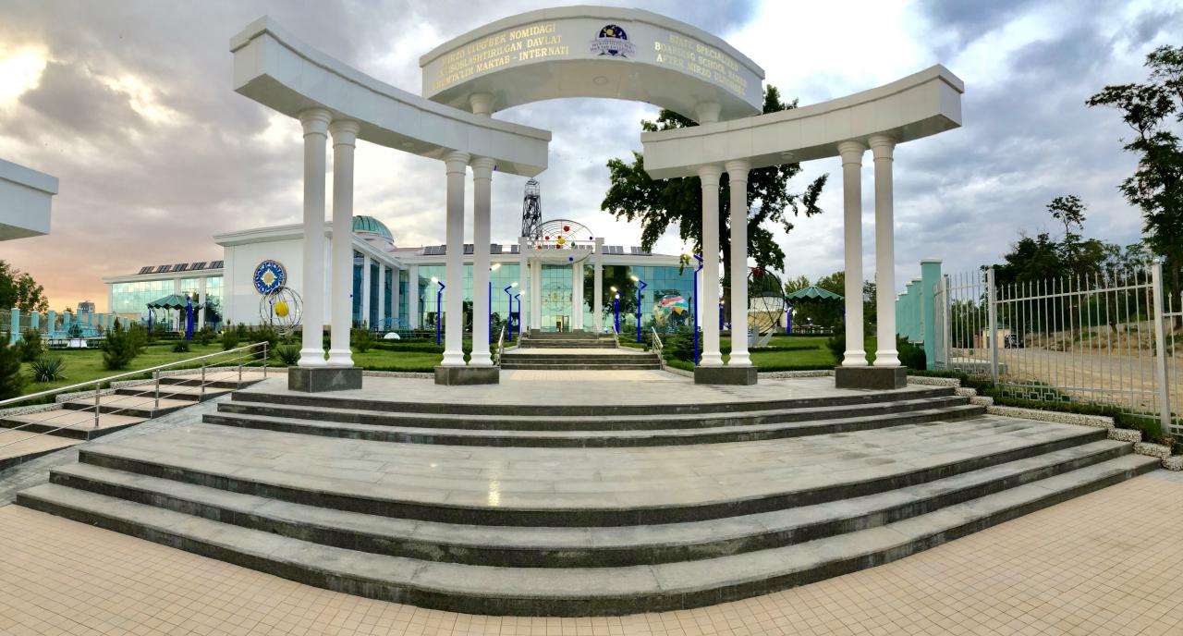
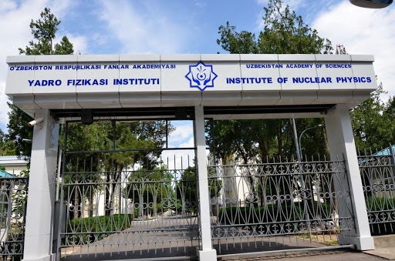
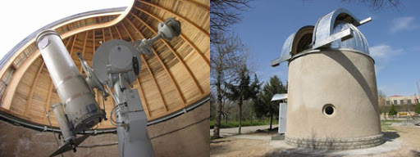
FIZIKA TARAQQIYOTI

Slide 9
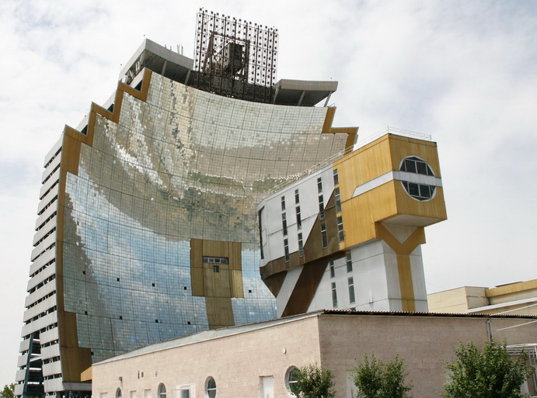
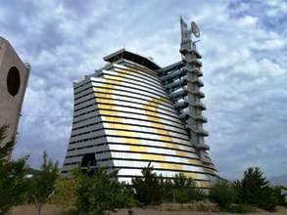
FIZIKA TARAQQIYOTI

Slide 10
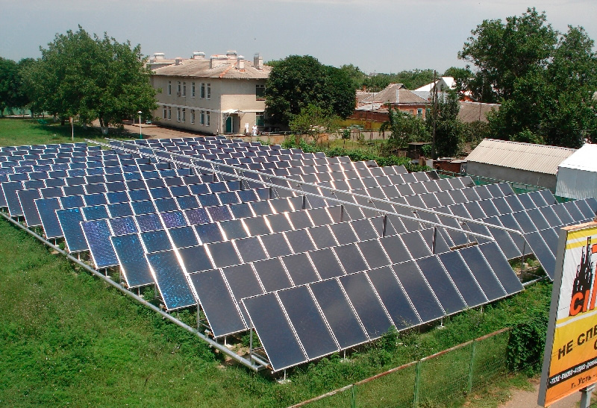
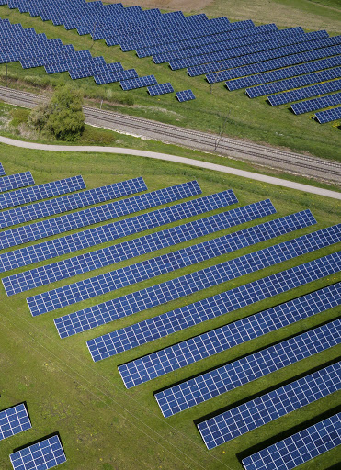
FIZIKA TARAQQIYOTI

Slide 11
FIZIKA TARAQQIYOTI

Slide 12
Mustaqil bajarish uchun topshiriqlar:
Videorolikda berilgan ma’lumotlardan foydalanib qisqacha matn tuzing.
Jadvalni to‘ldiring. Quyidagi so‘zlarning qanday: mexanik, tovush, issiqlik, elektr, yorug‘lik hodisalarga kirishini aniqlab yozing.

Slide 13
Mexanik hodisalar
Issiqlik hodisalari
Tovush hodisalari
Elektr hodisalari
Yorug‘lik hodisalari
Shar dumalayapti,
Qo‘rg‘oshin erimoqda,
Shar dumalayapti, qo‘rg‘oshin erimoqda, havo soviyapti, momaqaldiroqning guldirashi eshitilmoqda, suv qaynamoqda, tong otmoqda, aks-sado bermoqda, yog‘och suzmoqda, soatning mayatnigi tebranmoqda, bulut harakatlanmoqda, qushlar uchmoqda, chaqmoq yaltiramoqda, barglar shitirlamoqda, elektr lampa yonmoqda.

Slide 14
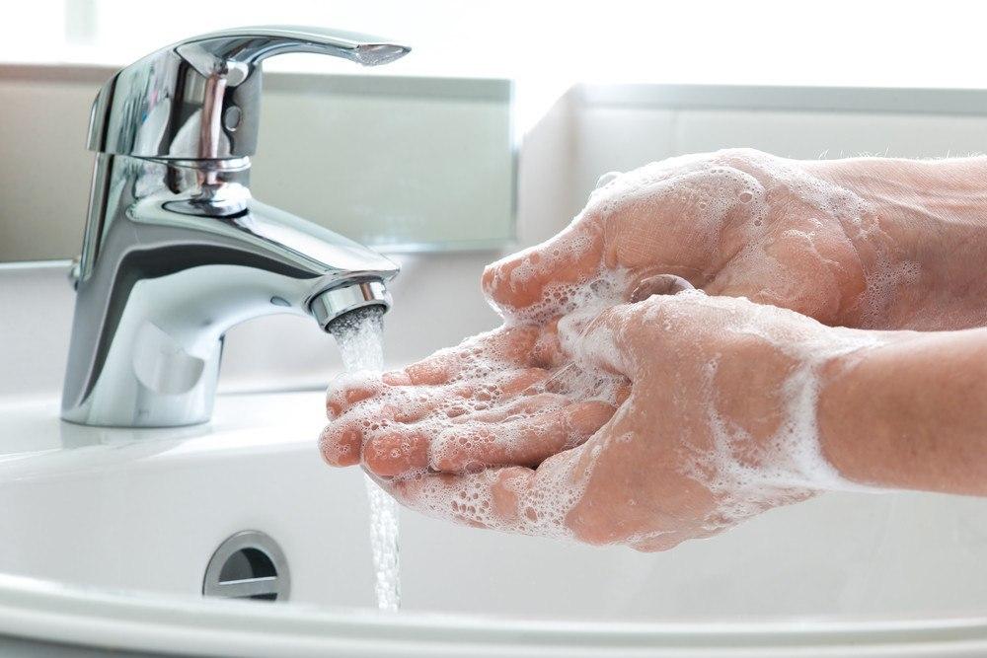
Aziz o‘quvchilar!
Shaxsiy gigiyena qoidalariga amal qiling
va qo‘lingizni tez-tez sovunlab yuvishni unutmang.

